Slide 1
ИСТОРИЯ
5
класс
Тема урока:
«ИЗОБРЕТЕНИЕ СРЕДСТВ
СВЯЗИ».

Slide 2
ПЛАН
ИСТОРИЯ СРЕДСТВ СВЯЗИ
ИЗОБРЕТЕНИЕ ТЕЛЕГРАФА
АЗБУКА МОРЗЕ
СОЗДАНИЕ ТЕЛЕФОНА
ИСТОРИЯ РАДИО

Slide 3
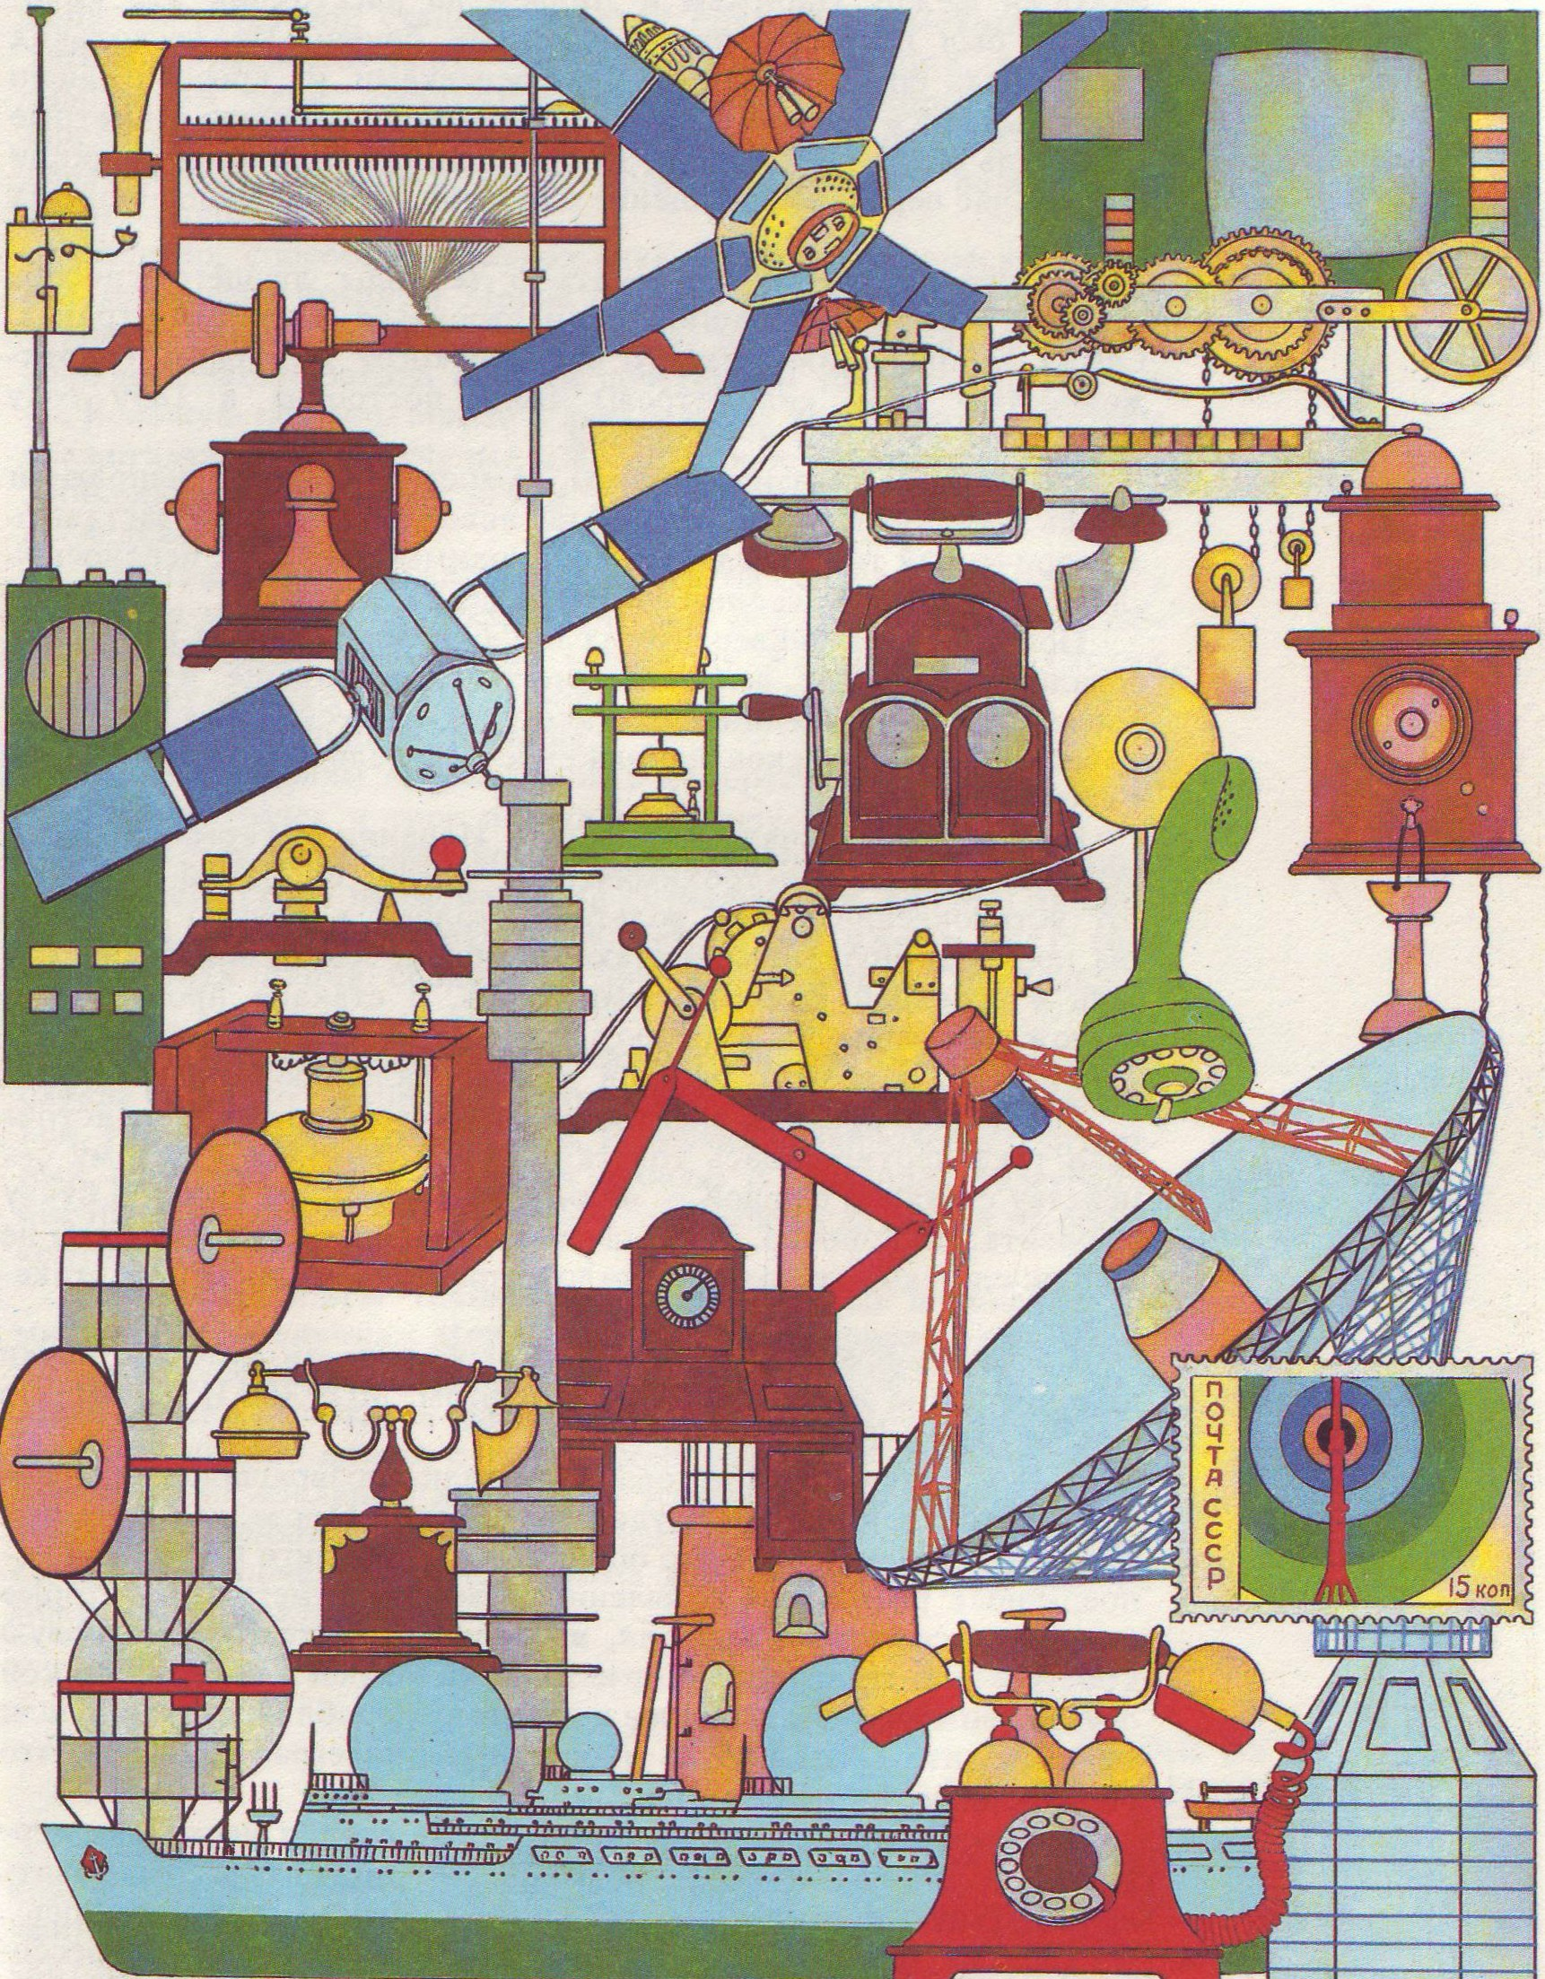
ИЗОБРЕТЕНИЕ СРЕДСТВ СВЯЗИ
Длинный путь развития прошло
человечество,
и вместе с ним – средства связи.

Slide 4
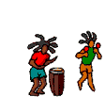
ИЗОБРЕТЕНИЕ СРЕДСТВ СВЯЗИ
Первоначально люди пользовались
лишь средствами ближней связи.
Речь
Зрение
Слух

Slide 5
ИЗОБРЕТЕНИЕ СРЕДСТВ СВЯЗИ
С каменного века начинается история обмена известиями. Тогда информация передавалась дымом костров, ударами в сигнальный барабан, звуками труб. Позже стали посылать гонцов с устными сообщениями. Такой вестник заучивал «сообщения» со слов отправителя, а затем пересказывал его адресату.

Slide 6
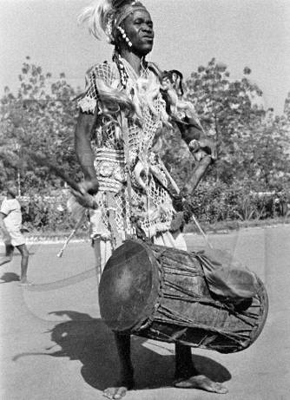
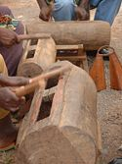
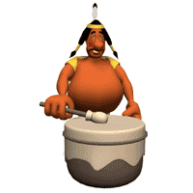
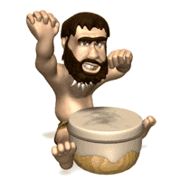
ИЗОБРЕТЕНИЕ СРЕДСТВ СВЯЗИ
Для усиления передаваемого
звука тысячелетия
назад стали использовать
полые стволы деревьев
и позднее барабаны. С помощью
условных ударных
сигналов новости передавались
от одного поселения
к другому. Барабаны - тамтамы
до сих пор используются
для связи на большие расстояния
африканскими племенами.

Slide 7
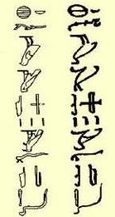
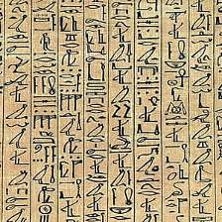
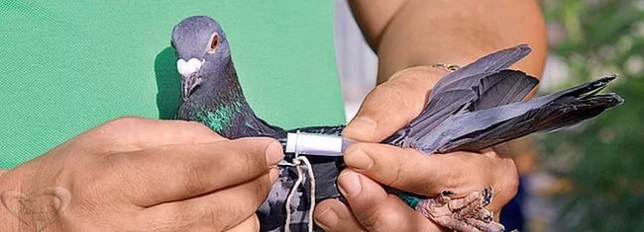
Великие державы древности Ассирия, Египет, Персия, Рим, государство инков имели хорошую организацию передачи информации.
2500 лет назад уже применялся эстафетный способ передачи информации от гонца к гонцу.
А также применяли голубей.

Slide 8
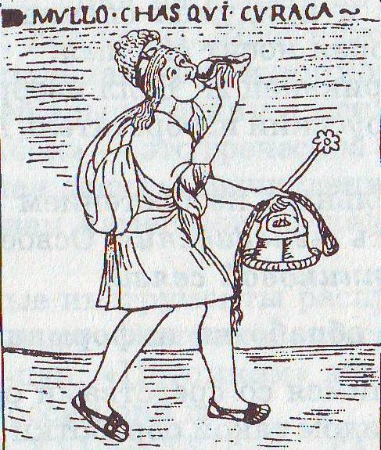
ИЗОБРЕТЕНИЕ СРЕДСТВ СВЯЗИ
Гонец пробегал около полутора километров и передавал устное послание. Чтобы оно не задерживалось, он ещё издали оповещал о своем приближении, подавая звуковые сигналы голосом или трубя в раковину.
Гонец инков

Slide 9
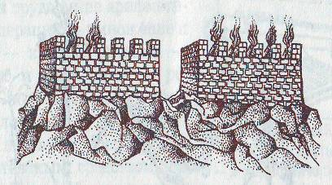
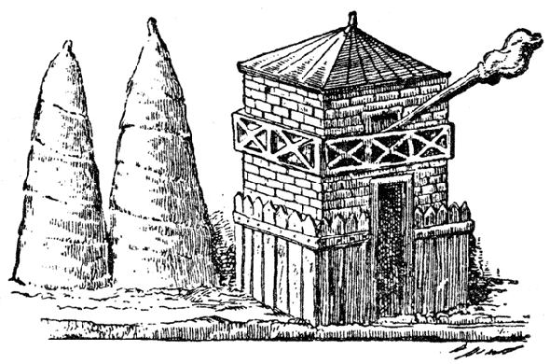
ИЗОБРЕТЕНИЕ СРЕДСТВ СВЯЗИ
Для быстрой передачи каких-то важных сведений часто использовались оригинальные идеи.
Факельный телеграф в Древней Греции.
Костровая связь на Кавказе.

Slide 10
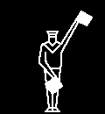
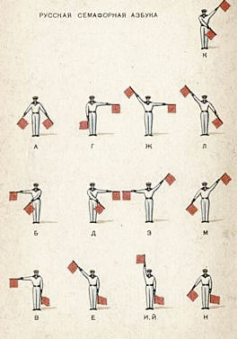
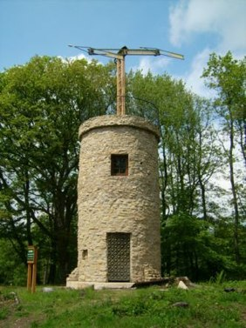
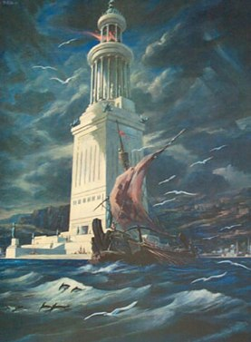
ИЗОБРЕТЕНИЕ СРЕДСТВ СВЯЗИ
В XVIII веке возник семафорный телеграф,
это тоже световая связь, но технически
более совершенная.

Slide 11
ИЗОБРЕТЕНИЕ СРЕДСТВ СВЯЗИ
Очень богатым на открытия был XIX век. В этом веке люди овладели электричеством, которое породило множество изобретений.

Slide 12
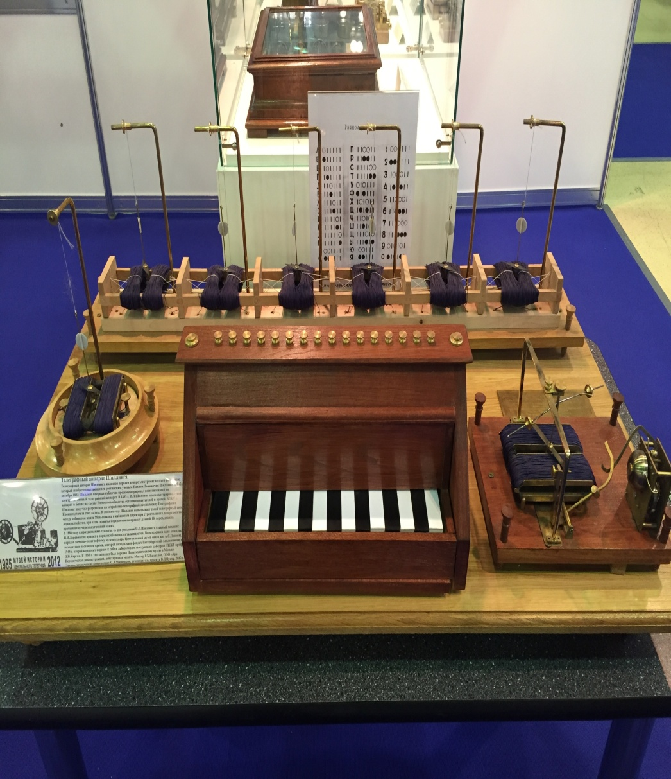
ИЗОБРЕТЕНИЕ СРЕДСТВ СВЯЗИ
Телеграф является устройством предназначенным для быстрой передачи на дальние расстояния
различных сообщений в письменном виде. Такое
устройство первым изобрёл русский ученый Павел Львович Шиллинг в 1832 году.
Устройство передавало сообщения в виде точек
и тире (чёрточек).

Slide 13
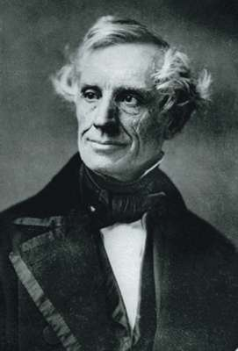
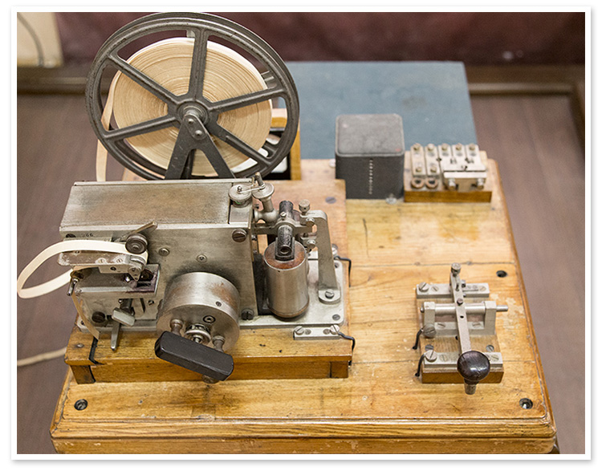
ИЗОБРЕТЕНИЕ СРЕДСТВ СВЯЗИ
Первым техническим средством передачи информации на расстояние стал телеграф, изобретенный в 1837 году Сэмюэлем Морзе.
Морзе изобрел удивительный код (Азбука Морзе, код Морзе, «Морзянка»), который служит человечеству до сих пор.

Slide 14
ИЗОБРЕТЕНИЕ СРЕДСТВ СВЯЗИ
Информация кодируется тремя «буквами»: длинный сигнал (тире), короткий сигнал (точка) и отсутствие сигнала (пауза) для разделения букв.

Slide 15
ИЗОБРЕТЕНИЕ СРЕДСТВ СВЯЗИ
Самый известный сигнал в азбуке
Морзе - сигнал бедствия SOS.
Сигнал представляет собой: «три точки — три тире — три точки»,
его передают без пауз между
буквами. Таким образом, SOS -
отдельный символ азбуки Морзе.
Он переводятся, как спасите наш корабль или спасите наши души.
Все радиостанции должны
принимать его с судов вне
всякой очереди.
SOS
• • • –– –– –– • • •

Slide 16
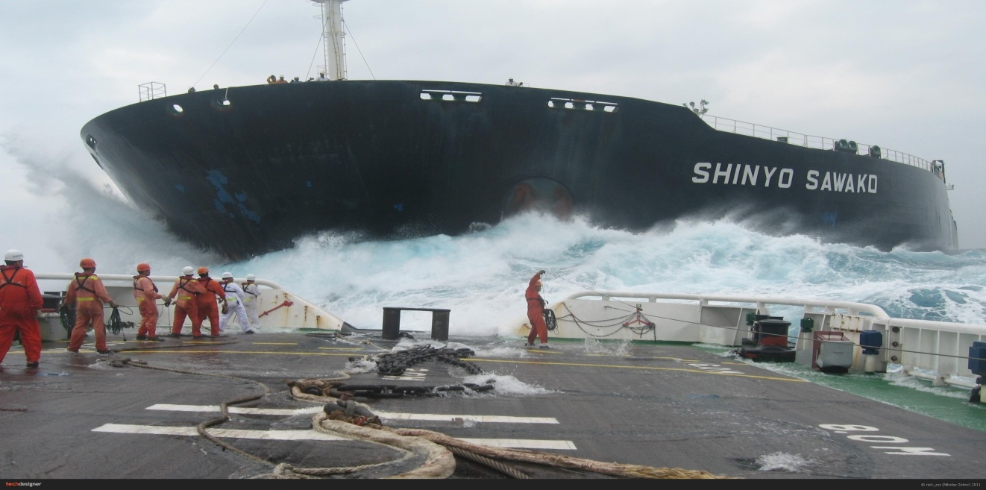
ИЗОБРЕТЕНИЕ СРЕДСТВ СВЯЗИ
Другие корабли или береговые спасательные группы, получившие этот сигнал бедствия, принимают меры, чтобы быстро прибыть на место крушения для оказания помощи.
Таковы требования международного правила.

Slide 17
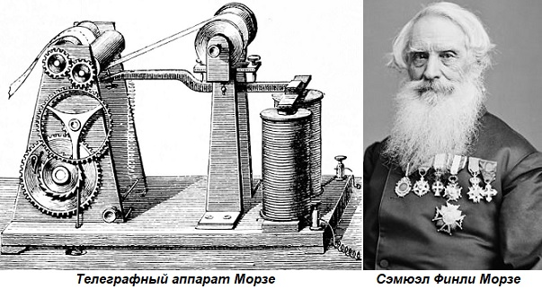
ИЗОБРЕТЕНИЕ СРЕДСТВ СВЯЗИ
Точки и тире в устройстве Морзе передаются с помощью телеграфного ключа. Когда передающий нажимает на ключ, батарея устройства передает ток сети устройства. Электрический ток приводит в действие пишущий механизм, погружённый в жидкую краску, который наносит знаки букв на бумагу, изготовленную в виде ленты.

Slide 18
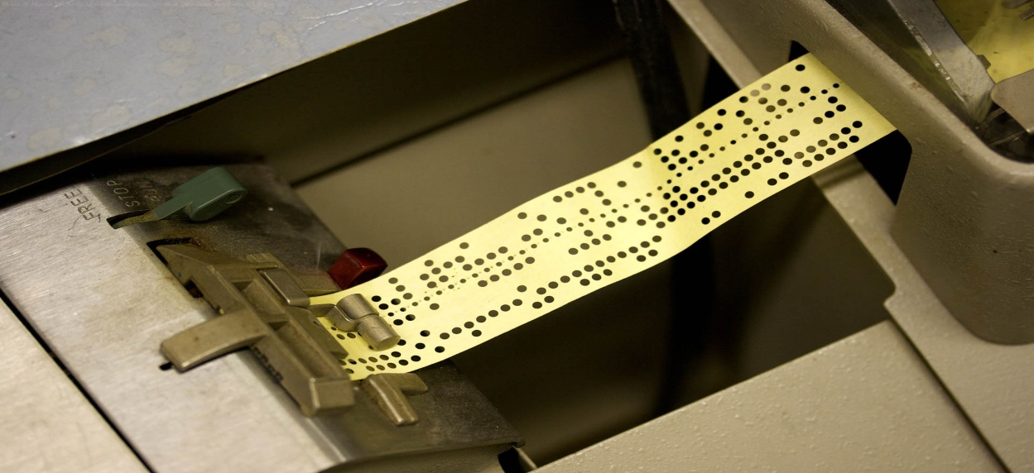
ИЗОБРЕТЕНИЕ СРЕДСТВ СВЯЗИ
В настоящее время вместо телеграфного устройства приспособленного к азбуке Морзе используется телетайпное устройство.

Slide 19
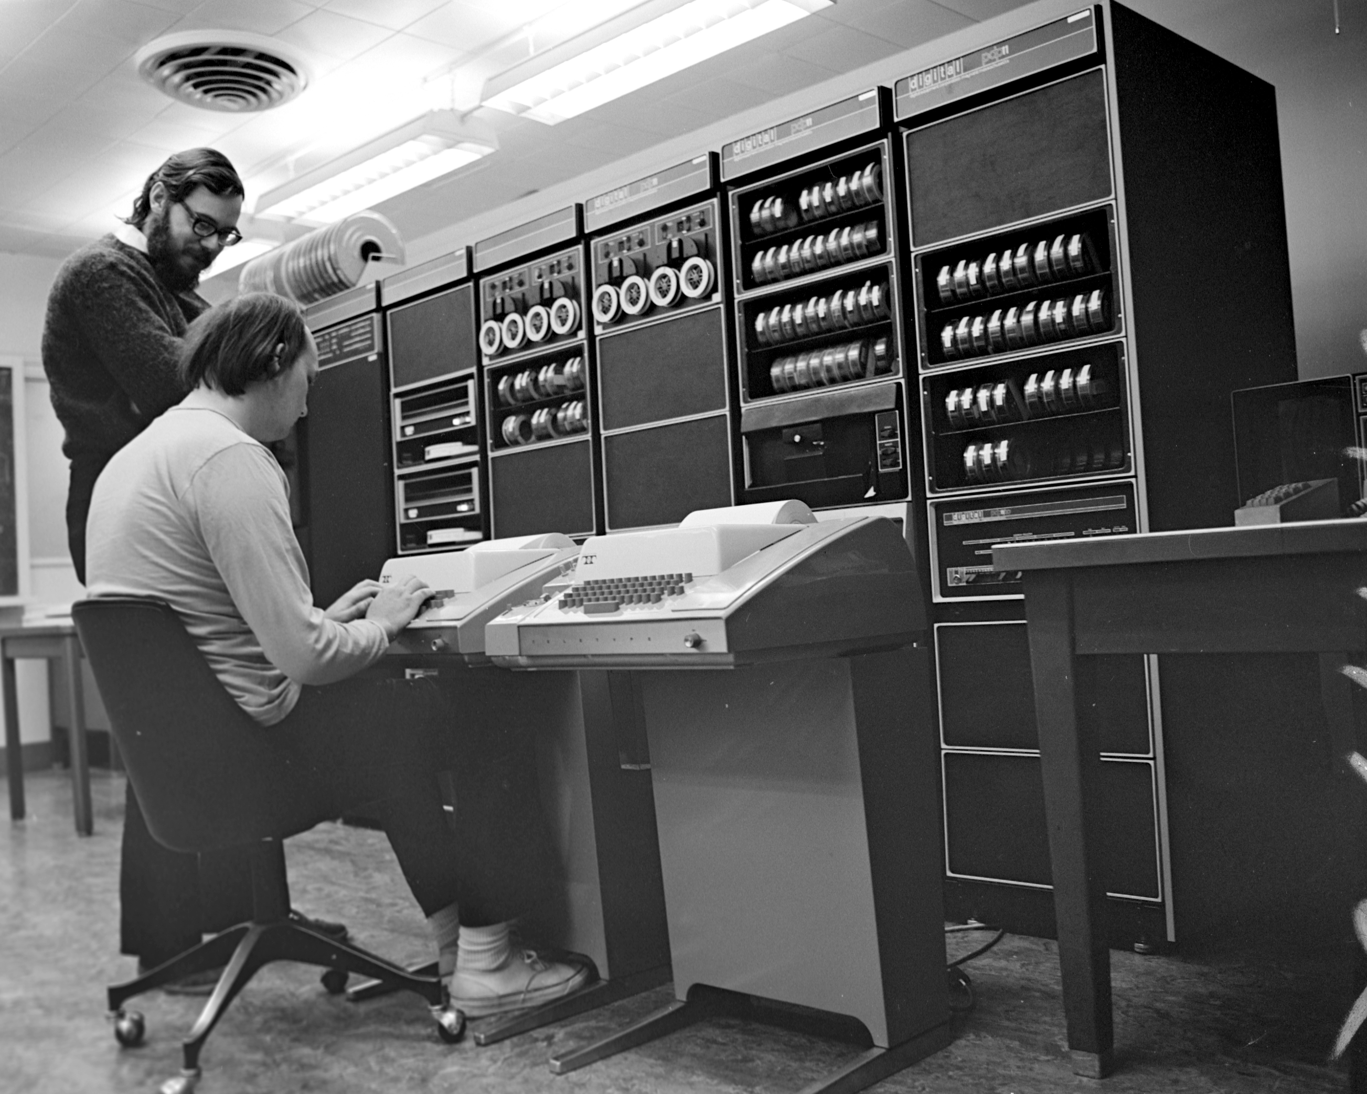
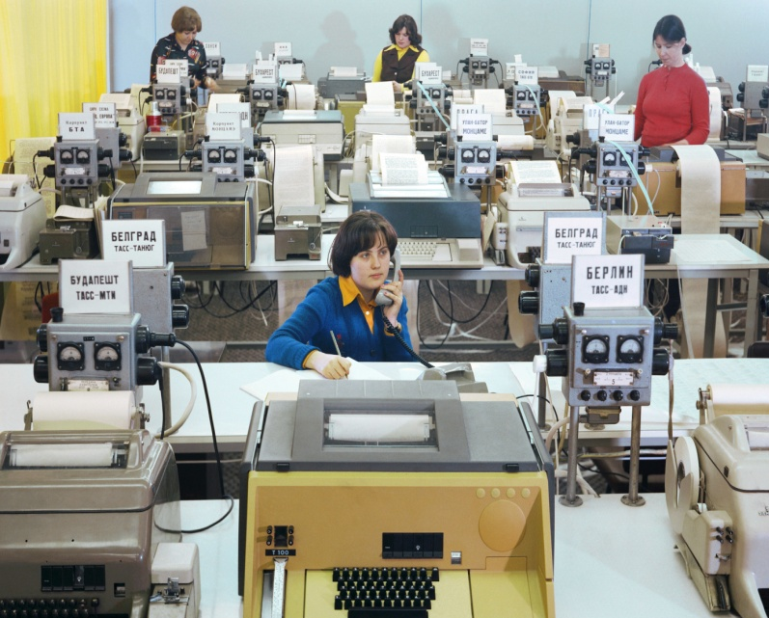
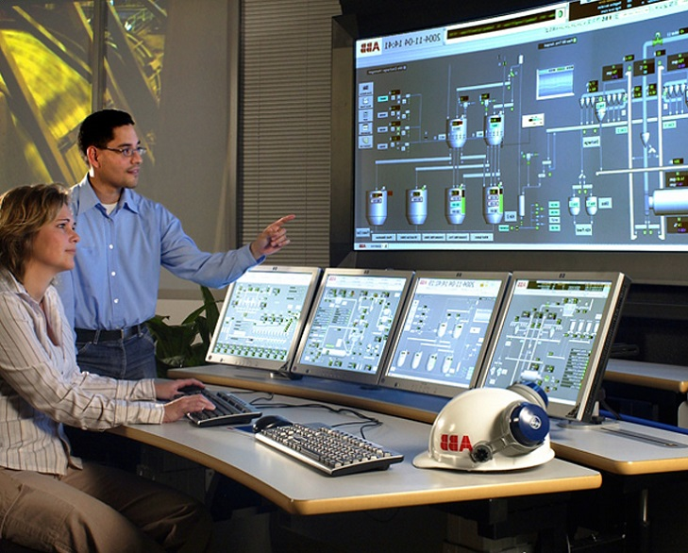
ИЗОБРЕТЕНИЕ СРЕДСТВ СВЯЗИ
В телетайпе нет ключа, а есть клавиши похожие на клавиши пишущей машинки или компьютера. Отправляющий сообщение печатает на передающем устройстве текст сообщения. А принимающее устройство записывает сообщение на бумажной ленте. Благодаря изысканиям ученых, это устройство совершенствовалось, обретая современный вид.

Slide 20
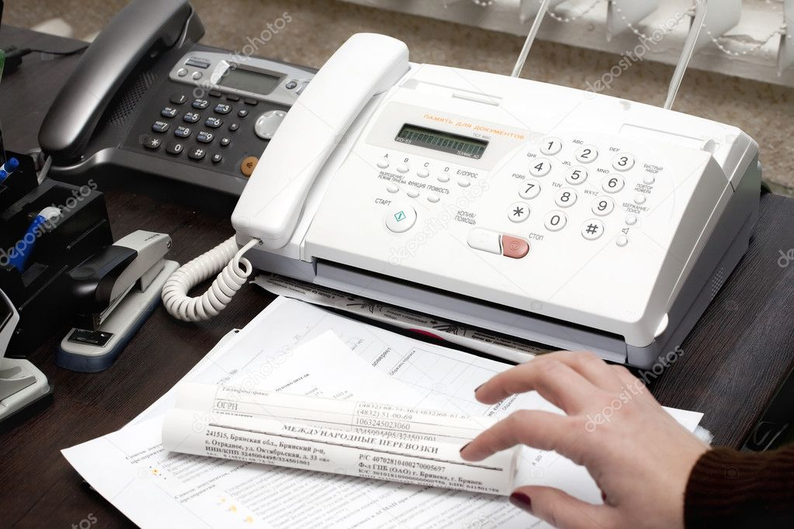
ИЗОБРЕТЕНИЕ СРЕДСТВ СВЯЗИ
Сегодня удобным средством связи является факс. Он может передать по нужному адресу любое сообщение в том виде, в каком он есть, будь то текст, таблица или рисунок.

Slide 21
ИЗОБРЕТЕНИЕ СРЕДСТВ СВЯЗИ
Первая факсовая машина была запатентована в 1843 году шотландским изобретателем Александром Бейном. Первый факс был отправлен в 1843 г.

Slide 22
Есть и телефоны - факсы
ИЗОБРЕТЕНИЕ СРЕДСТВ СВЯЗИ
По телефону – факсу можно не только говорить, но и пересылать любой текст.

Slide 23
ИЗОБРЕТЕНИЕ СРЕДСТВ СВЯЗИ
«Всем разумным людям,
конечно, известно, что совершенно невозможно
передавать человеческий
голос на расстояние
посредством проволоки, и даже если бы это было возможно, то оказалось бы совершенно бесполезным» — так писала одна американская газета в 1875 году.
Ребята о каком изобретении идет речь?

Slide 24
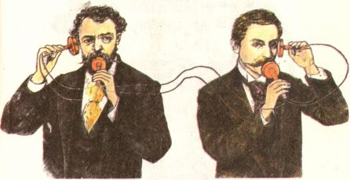
ИЗОБРЕТЕНИЕ СРЕДСТВ СВЯЗИ
Но к нашему счастью, нашлись два «неразумных» человека —физик Э. Грей и преподаватель школы глухонемых А. Белл, которые 14 февраля 1876 года независимо друг от друга
подали заявки на изобретенные
ими аппараты для передачи
звуков на расстояние при
помощи электричества.
Правда, Белл принес свою
заявку на два часа раньше Грея, и поэтому первенство в изобретении принадлежит ему.

Slide 25
ИЗОБРЕТЕНИЕ СРЕДСТВ СВЯЗИ
Телефон представлял собой две трубки, похожие на воронки, которые соединялись между собой длинным проводом. В одну трубку говорили, другую прикладывали к уху. Этот аппарат назвали «ТЕЛЕФОН».
При помощи этого аппарата звук можно было услышать очень далеко.

Slide 26
ИЗОБРЕТЕНИЕ СРЕДСТВ СВЯЗИ
Два греческих слова
дали имя прибору,
без которого сейчас
невозможно обойтись.
«Теле» означает «далеко»,
а «фоне»- «звук».
Телефон передает звук
голоса на дальнее
расстояние.

Slide 27
ИЗОБРЕТЕНИЕ СРЕДСТВ СВЯЗИ
Первый телефонный аппарат
в 1876 году создал Александр
Белл, выходец из Англии,
живший в Америке.
Телефонный аппарат
Александра Белла был похож
на большой шкаф.

Slide 28
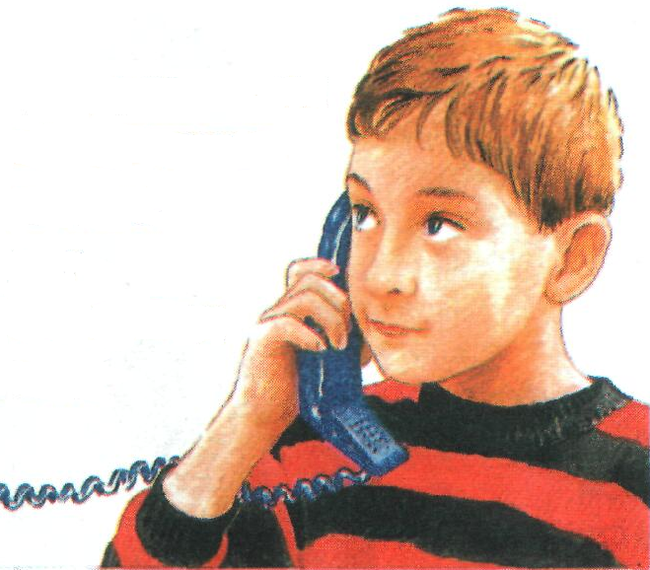
ИЗОБРЕТЕНИЕ СРЕДСТВ СВЯЗИ
Впоследствии его изобретение было усовершенствовано изобретателями других стран. Сегодня люди могут связаться по телефону с любой частью земного шара.

Slide 29
ИЗОБРЕТЕНИЕ СРЕДСТВ СВЯЗИ
Все мы хорошо знаем, что такое радио. Оно имеет большое значение в распространении информации.
Радио впервые в мире изобрёл русский ученый Александр Степанович Попов в 1895 году.

Slide 30
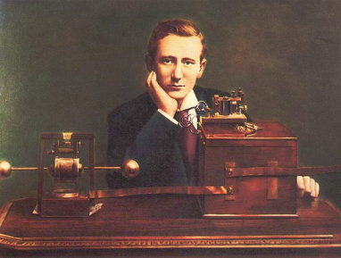
ИЗОБРЕТЕНИЕ СРЕДСТВ СВЯЗИ
7 мая изобретённое им радио было продемонстрировано в столице Российской империи Санкт-Петербурге. Попову удалось первым в мире передать сообщение сначала на расстояние до 250 метров, затем до 45 км и, наконец, до 150 км.

Slide 31
ВЫВОДЫ
СРЕДСТВА СВЯЗИ СЛУЖАТ ДЛЯ ПРИЕМА И ПЕРЕДАЧИ ИНФОРМАЦИИ
РАЗВИТИЕ НАУКИ, ОБРАЗОВАНИЯ ОБУСЛОВИЛО БЫСТРЫЙ РОСТ ОБЪЕМА ИНФОРМАЦИИ, С КОТОРОЙ ПРИХОДИТСЯ СТАЛКИВАТЬСЯ ЧЕЛОВЕКУ.
ОБЩЕНИЕ МЕЖДУ ЛЮДЬМИ ПРОИСХОДИТ ПОСТОЯННО, И ДАЖЕ ТОГДА, КОГДА ОНИ НАХОДЯТСЯ ДРУГ ОТ ДРУГА НА РАССТОЯНИИ

Slide 32
ЗАДАНИЯ
1
3
Прочитайте учебник
§22.
Стр. 68 – 70.
составьте кластер на тему:
«средства связи».
Выполните самостоятельную работу на стр. 70.

